Slide 1
Разработка и реализация языка описания сценариев тестирования автомобильных систем
выполнил студент гр. 43504/6 | А. А. Спасеева
руководитель к.т.н., доцент | А. В. Самочадин

Slide 2

Введение

Slide 3
Формулировка решаемой задачи.

Slide 4
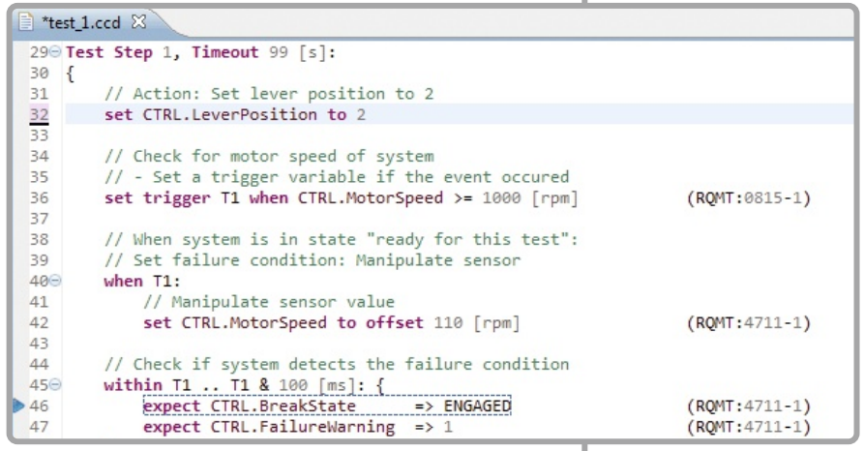
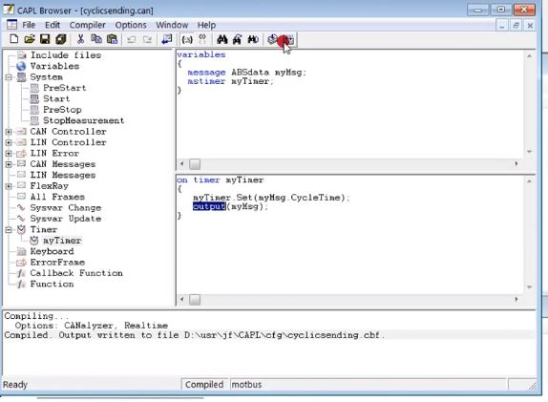
CCLD и CAPL
Один-два сводных слайда с информацией о том, как другие люди решают такую задачу, какие готовые решения уже есть

Slide 5
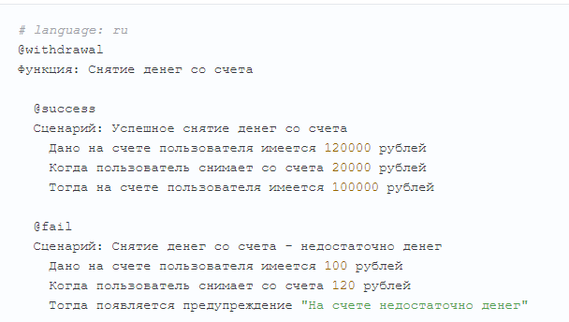
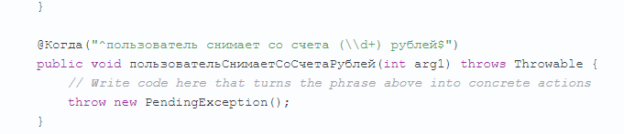
Cucumber

Slide 6
Формальная постановка задачи: что конкретно должно было быть сделано, какие требования предъявляются к решению, какие критерии качества используются.

Slide 8
Описание решения (если надо, можно привести какую-то информацию об используемых методах, моделях и алгоритмах, но акцент должен быть сделал на Вашем решении; если приводятся какие-то общие сведения, слушатели должны четко понимать, зачем они нужны — в общем случае лучше сначала сформулировать идею Вашего решения, а потом уже сказать про какую-то теорию, если она необходима).

Slide 9
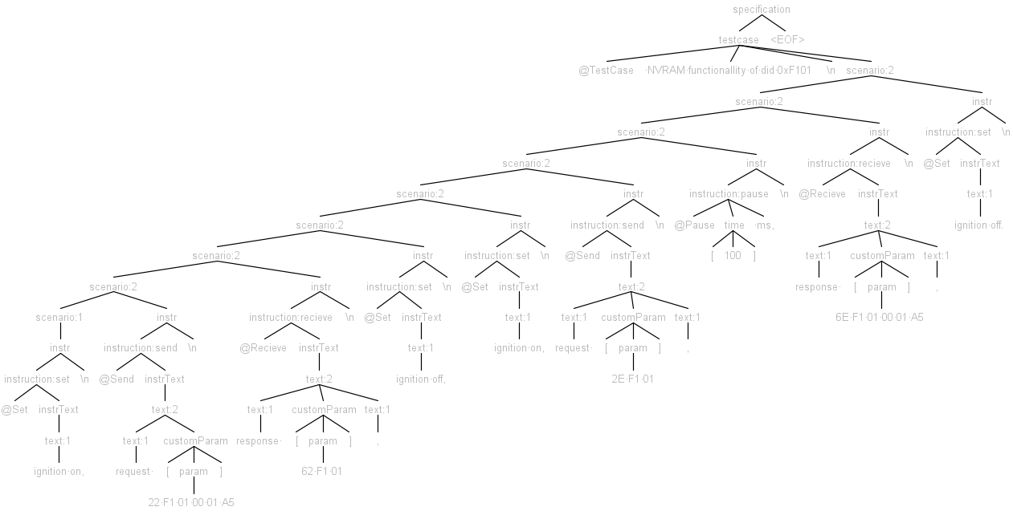

Slide 10
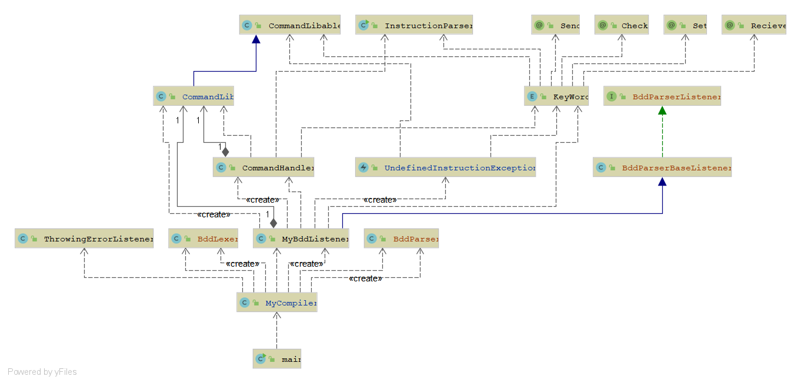
Диаграмма классов

Slide 11
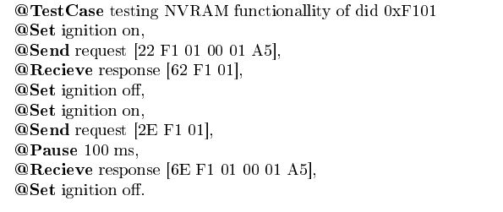
Описание полученных результатов

Slide 12
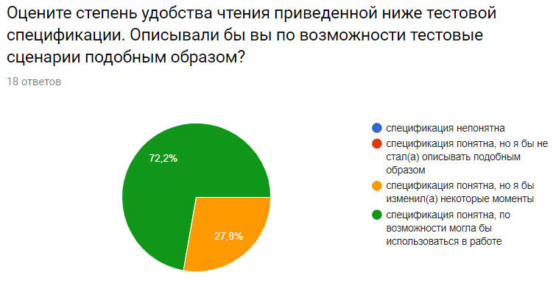
Результат опроса потенциальных пользователей
В качестве респондентов было выбрано 16 человек, занимающихся тестированием программного обеспечения автомобильных систем в компании
«Люксофт профешнл».

Slide 13
Заключение

Slide 14
Список литературы

Slide 15
Спасибо за внимание!

